Slide 1
Speech and Language Processing
Ch.2 Regular Expressions, Text Normalization, Edit Distance

Slide 2
Contents
0. Introduction
Regular Expressions
Words and Corpora
Text Normalization
Minimum Edit Distance
Summary

Slide 3
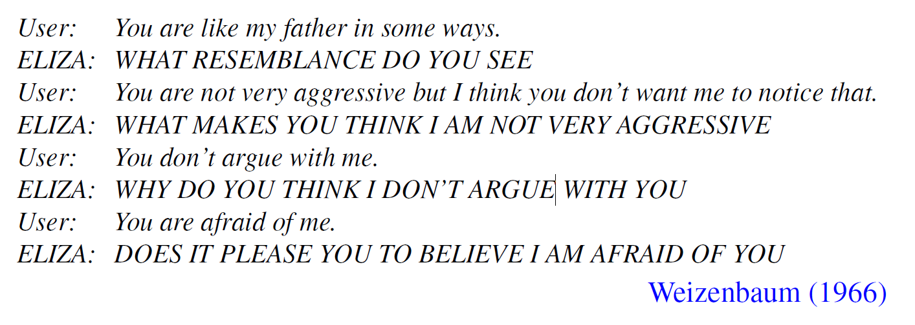
User vs Eliza
How to talk with
Chatbot?
Regular Expression
Tokenization
Lemmatization
Notes:
챗봇과 대화를 하기 위해서는 우리가 대화하는 대화 방법을
분석하고
음절로 나누고
분류하는 작업이 필요하다

Slide 4
1. Regular Expressions

Slide 5
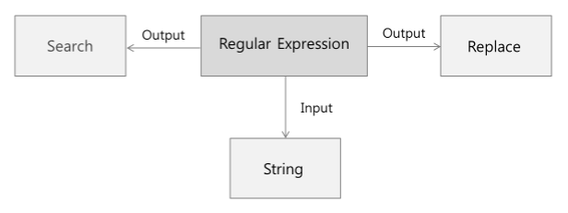
Regular Expressions
Language for specifying text search strings
Corpus
Pattern
Notes:
정규표현식은 특정한 규칙을 가진 문자열의 집합을 표현하는데 사용하는 형식 언어입니다.
문자열의 검색과 치환을 위한 용도.
간단하게 표현하기 위한 도구.
간단하고 정형화된 corpus 와 pattern 에 대한 정의를 가진 정규 표현식은
String을 받고 검색하거나 검색한 단어를 바꾸는데 편리하도록 도움을 준다.

Slide 6
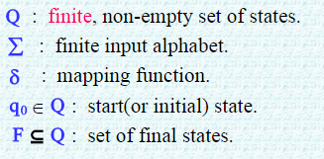
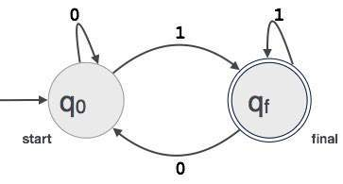
Finite state automata
Notes:
유한 오토마타. 유한한 상태를 적어도 갖고, 입력을 받아 입력에 따라 일정하게 상태를 전이하며, 출력을 내놓는다.
Q: 상태들의 유한 집합;
시그마 : 입력 심벌의 유한 집합;
소문자 시그마 : 사상함수
q : 시작상태
F : 종결상태
사상함수는 한 상태에서 입력 심벌을 보고 다른 상태로 이동하는 것을 나타내기 때문에 상태전이 함수라 부른다.
일밙거으로 언어에 대한 인시기는 입력으로 스트링을 받아 스트링이 그언어의 문장이면 yes 를 답하고 그렇지 않으면 no를 답하는 기능을 수행한다.
이와 같은 인식기 중에 가장 간단한 형태가 유한 오토마타 이면 어휘 분석기를 고안하고 구현하는 방법으로 쓰인다.

Slide 7



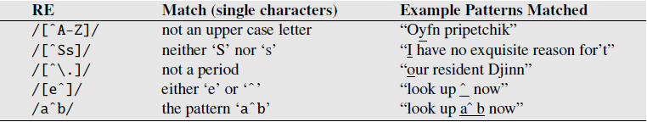
Basic Regular Expression Patterns
/a/
/[ab]/
/[a-z]/
/[^a-z]/
Notes:
/a/ 찾고 싶은 단어가 있으면 / / 안에 단어를 넣어 검색 한다.
/[ab]/ 대괄호(Bracket or Square bracket) 을 쓰면 안에 a 혹은 b 를 찾는 것.
/[a-z]]/ (range) 소문자 a 에서 z 까지의 알파벳을 모두 찾는다.
/[^a-z]/ (caret^) 소문자 a에서 z까지를 제외하고 모두 찾는다.
주의) [e^] 와 같이 ^가 뒤에 나오면 e 나 ^ 둘중하나

Slide 8

Basic Regular Expression Patterns
/ab?/
/a.b/
/ab*/ zero or more bs
Cf. /[ab]*/ zero or more a’s or b’s
/ab+/ one or more bs
Notes:
/ab?/ 바로 앞의 단어가 있거나 없거나. 즉 b가 있는 ab , 없는 a 모두 찾겠다는 의미
/a.b/ ( wilecard) a와 b 사이의 아무단어가 들어가도 그것을 찾겠다.
/ab*/ (Kleene *) b가 없거나 많거나
Cf. /[ab]*/ 아무것도 없거나 a혹은 b가 있거나
/ab+/ (Kleene +) b가 하나 있거나 더 많거나

Slide 9
Basic Regular Expression Patterns
Anchors
Caret ^ : To match the start of a line
ex) /^The/
To indicate a negation inside of square brackets
ex) /[^a-z]/
Just to mean a caret
ex) /[e^]/
Dollar $ : To match the end of a line.
ex) /^The dog＼.$/
Notes:
Anchor 들은 특별한 character 들이다. String 안에서 특정한 장소를 지정하면서.
Caret ^ : 시작 라인을 맞추기 위해 / 대괄호 안에 부정의 의미로 / 그냥 caret을 뜻하기 위해
Dollar $ : 끝 라인을 맞추기 위해. 예시와 같이 검색하면 The dog 만 나온다. 앞뒤 space 있다.
단 . 를 wildcard가 아닌 period로 쓰려면 back slash 필요하다.

Slide 10
Basic Regular Expression Patterns
Anchors
＼b : a word boundary (not a digit, underscore or letter)
ex) / ＼b99 ＼b/ -> only 99
cf. $99 is included
＼B : a non-boundary
Notes:
Anchor 들은 특별한 character 들이다. String 안에서 특정한 장소를 지정하면서.
\b는 문자와 공백사이의 문자를 찾는다.
\B는 문자와 공백사이가 아닌 값을 찾는다.

Slide 11

Disjunction, Grouping, and Precedence
Disjunction | : ex) When trying to find “cat or dog”
-> /cat | dog/
Grouping ( ) : ex) When trying to find “guppy or guppies”
-> /gupp(y | ies)/
Precedence :
Notes:
Disjunction : 단어구별
Grouping : 그룹 지정
Precedence : 어떤 것이 우선하는지 순서. 위에서 아래로.

Slide 12
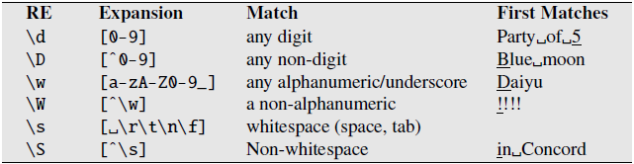
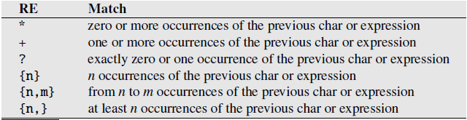
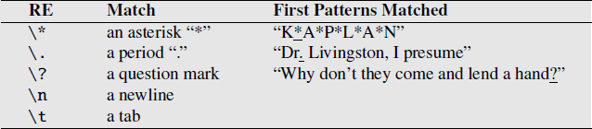
More operators
＼w: alphanumeric
{n} : repeat n times
＼* : to refer special
characters

Slide 13
Regular Expression Substitution, Capture Groups, and ELIZA
Substitutions
/the (.*)er they were, the ＼1er they will be
Capture group
/the (.*)er they (.*) , the ＼1er they ＼2
Non-capturing group
/(?:some| a few) (people|cats) like some ＼1/

Slide 14
2. Words and Corpora

Slide 15
Words and Corpora
To decide what counts as a word - Corpus
Utterance -> disfluency : fragment ex)main- mainly
, fillers ex) um, uh
Lemma : set of lexical forms having same stem. Ex) cat, cats
Wordfrom : full inflected or derived form of word.
Types / Tokens
Notes:
Types 는 말뭉치에서 구별되는 단어. Tokens 는 모든 단어

Slide 16
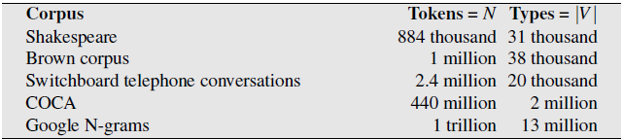

Words and Corpora
Herden’s Law
Types
- the number of distinct words in a corpus. |V|
Tokens
- the total number N of running words.
k,β
- positive constants, 0< β <1
Notes:
여기서 corpus 들은 단어를 정의한 말뭉치다. 정규식 표현에 있어서 이 corpus들을 쓰기도하고
사전에 정의된 단어들을 쓰기도 한다.
Types 는 말뭉치에서 구별되는 단어. Tokens 는 모든 단어

Slide 17
3. Text Normalization

Slide 18
Text Normalization
Before natural language processing of a text
The text has to be normalized.
1. Segmenting/Tokenizing words from running text
2. Normalizing word formats
3. Segmenting sentences in running text.
Notes:
텍스트의 자연어 처리를 하기 전에 텍스트는 Normalization(정규화) 되야 한다.
텍스트 안의 단어들을 여러 개의 음절 등으로 분할 한다.
단어의 형식을 정규화한다
문장들을 분할 한다.

Slide 19
Unix tools for crude tokenization and normalization
Tokenization / Normalization
tr -sc 'A-Za-z' '\n' < sh.txt
The output of this command will be:
THE
SONNETS
by
William
Shakespeare
From
fairest
creatures
We
...
tr -sc 'A-Za-z' '\n' < sh.txt | sort | uniq –c
1945 A
72 AARON
19 ABBESS
25 Aaron
6 Abate
1 Abates
5 Abbess
6 Abbey
3 Abbot
...
Notes:
다음은 세익스피어의 작품을 토큰/정규화 한것이다.
첫번째
Tr을 통해 모든 알파벳 단위를 한칸 씩 띄운다.
Tr : input 에서 특정값을 시스템적으로 바꾼다. 여기서는 sh. Txt의 값을
-c : 알파벳이 아닌걸 보충한다. ? Timestamp 를 통해 파일을 나열한다.
-s : 모든 연속된 글자들을 하나의 캐릭터로 만든다.
두번째는
Sort 알파벳 순으로 분류하고
Uniq –c : 중복 제거 하고 숫자를 센다.

Slide 20
Unix tools for crude tokenization and normalization
Tokenization / Normalization
tr -sc 'A-Za-z' '\n' < sh.txt | tr A-Z a-z | sort | uniq –c
14725 a
97 aaron
1 abaissiez
10 abandon
2 abandoned
2 abase
1 abash
14 abate
3 abated
3 abatement
...
tr -sc 'A-Za-z' '\n' < sh.txt | tr A-Z a-z | sort | uniq -c | sort -n -r
27378 the
26084 and
22538 i
19771 to
17481 of
14725 a
13826 you
12489 my
11318 that
11112 in
...
Notes:
세번째
대문자를 소문자로
네번째
-n: Numerical 하게 배열하고
-r : 그것을 역으로 하여
가장 많이 나온 단어 순으로 분류한다.

Slide 21

Unix tools for crude Tokenization and Normalization
Clitic : ex) We’re -> We are
Penn Tree bank tokenization
Notes:
Clitic은 단어가 다른 단어에 붙어 있는것으로, 정규화 과정에서 이것을 잘 분류하는 것이 중요하다.
이를 named entity detection 이라하는데 20장에서 다룬다고 합니다.
Tokeniztion중에 가장 유명한것이 Penn treebank tokeniztion입니다.
Doesn’t 이 does 와 n’t 로 나뉘는것과 같은 방법으로
Hyphenated 단어들을 하나로 묶습니다. 그리고 punctuation 들은 따로 나눕니다.
이 외에도 case foldin이라는 다른 normalization 방법이 있습니다.
US- us를 구분할수 있도록 나라와 대명사에 가중치를 부여해 구분하는 방법입니다.
표준화 방법중에 tokenization / normalization 과 같은 정규표현식 기반 결정 알고리즘은 유한 오토마타에 컴파일 되기위한 것들입니다.

Slide 22
Unix tools for crude Tokenization and Normalization
Clitic : ex) We’re -> We are
Penn Tree bank tokenization
Notes:
Clitic은 단어가 다른 단어에 붙어 있는것으로, 정규화 과정에서 이것을 잘 분류하는 것이 중요하다.
이를 named entity detection 이라하는데 20장에서 다룬다고 합니다.
Tokeniztion중에 가장 유명한것이 Penn treebank tokeniztion입니다.
Doesn’t 이 does 와 n’t 로 나뉘는것과 같은 방법으로
Hyphenated 단어들을 하나로 묶습니다. 그리고 punctuation 들은 따로 나눕니다.
이 외에도 case foldin이라는 다른 normalization 방법이 있습니다.
US- us를 구분할수 있도록 나라와 대명사에 가중치를 부여해 구분하는 방법입니다.
표준화 방법중에 tokenization / normalization 과 같은 정규표현식 기반 결정 알고리즘은 유한 오토마타에 컴파일 되기위한 것들입니다.

Slide 23

Word Segmentation in Chinese : the MaxMatch algorithm
Greedy algorithm is an algorithm that follows the problem solving heuristic of making the locally optimal choice at each stage with the hope of finding a global optimum
Notes:
언어마다 어휘를 분석하는 알고리즘을 달리 써야한다.
중국어는 greedy 알고리즘이 잘 쓰인다.
영어는 안된다.

Slide 24
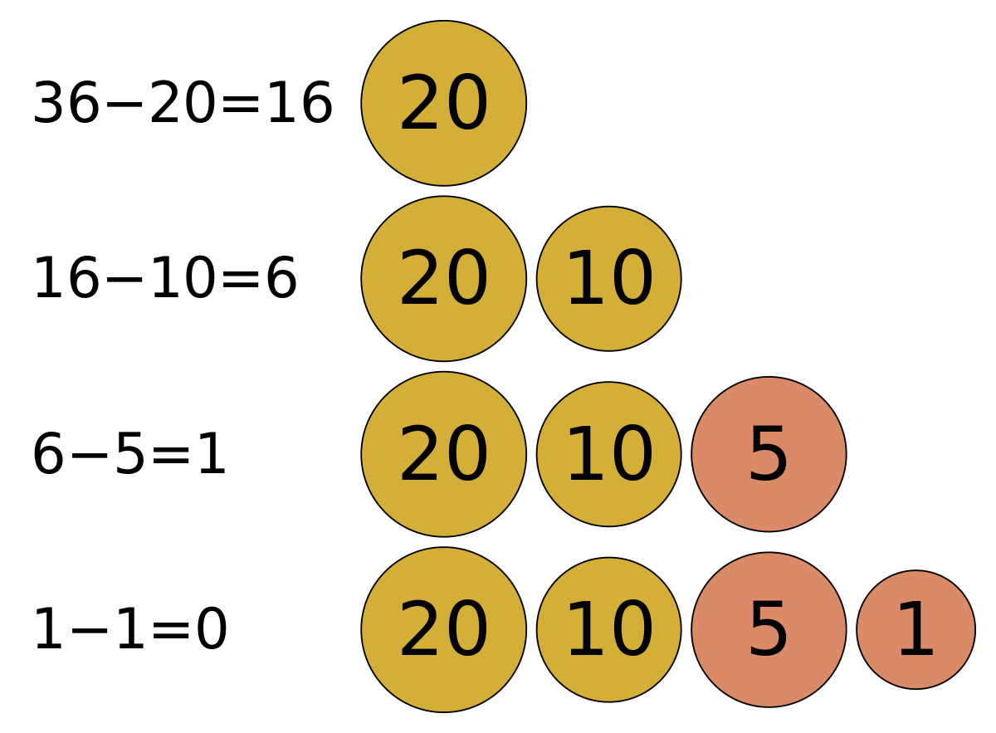
Greedy Algorithm
To pay 36 cents,
How many coins needed?
20 / 10 / 5 / 1
Notes:
그리디 알고리즘은 동적 프로그래밍 사용 시 지나치게 많은 일을 한다는 것에서 착안하여 고안된 알고리즘.
동적프로그래밍을 보완하는 개념
동적프로그래밍 : 최소,최대 구하는 문제에 자주 적용. 단 그 문제에 대해서 최적성의 원리. 주어진 문제에 대해
최적해가 분할된 부분 문제에 대한 최적해로 구성된다는 원칙이 성립.
각 단계에서 가장 최선의 선택을 하는 기법 -> 각 단계에서 최선의 선택이 전체적으로도 최선이길 바라는 알고리즘
-> 결과값도 최선일거라는 보장은 절대 하지 않는다.
잘통하는 경우
- 한번의 선택이 다음 선택에는 전혀 무관.
- 매 순간의 최적해가 문제에 대한 최적해이여야 한다.
예시
- 거스름돈 문제, 다익스트라 알고리즘 등등

Slide 25
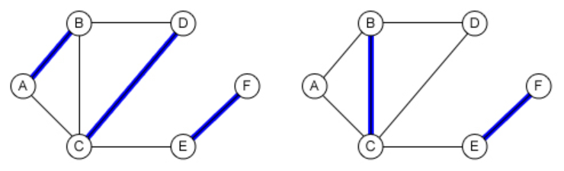


Maximum Matching Algorithm
Matching ? Two edges do not share end points
최대(Maximum) 부합 극대(Maximal) 부합
Notes:
Maximum matching = 최대 부합. 원소의 개수가 최대인 부합.
부합(matching)
부합들은 포함관계에 따라서 부분순서 집합을 이룬다.
극대부합(maximal matching)은 부분순서에 대하여 극대인 부합
Inclusion
최대부합(maximum matching)은 극대 부합 가운데, 변의 수가 최대인 부합이다.
quantity
어떤 점도 붙어 있지 않는 집합 s라 할 때 maximal matching 중에 가장 많은 요소들을 가지고 있는 것이 maximum matching 이다.
완벽부합(perfect matching)은 모든 꼭짓점을 덮는 부합이다. 다라서 완벽부합은 꼭짓점이 짝수 개인 경우에만 존재. 완벽부합은 최대부합.
여기서 최대 부합은 완벽부합이기도 하다.
Greedy 알고리즘의 일종이다.
가장 작은 가능한 수의 간선(edges)들을 가지고 있다.
가장 크게 짝지어지는 것을 시간(다항시간) 안에 찾을 수 있다.
K 개의 edges 와 가장 크게 맞춰지는 것이다. 반대로 말하면 우리가 최소개수의 우세한 k 간선들을 받았다면,
우리는 최대부합을 다항시간에 만들 수 있다. 그러므로 최소 최대부합 매칭의 문제점을 찾는 것은 필연적으로
최소 간선 우세 집합을 찾는거랑 동일하다. 이 두가지 최대화 문제들은 NP-hard라는 결정 문제인데 이것은 NP-complete 문제들의 전형적인 예시이다.

Slide 26
Greedy Algorithm
To pay 36 cents,
How many coins needed?
20 / 10 / 5 / 1
Notes:
그리디 알고리즘은 동적 프로그래밍 사용 시 지나치게 많은 일을 한다는 것에서 착안하여 고안된 알고리즘.
동적프로그래밍을 보완하는 개념
동적프로그래밍 : 최소,최대 구하는 문제에 자주 적용. 단 그 문제에 대해서 최적성의 원리. 주어진 문제에 대해
최적해가 분할된 부분 문제에 대한 최적해로 구성된다는 원칙이 성립.
각 단계에서 가장 최선의 선택을 하는 기법 -> 각 단계에서 최선의 선택이 전체적으로도 최선이길 바라는 알고리즘
-> 결과값도 최선일거라는 보장은 절대 하지 않는다.
잘통하는 경우
- 한번의 선택이 다음 선택에는 전혀 무관.
- 매 순간의 최적해가 문제에 대한 최적해이여야 한다.
예시
- 거스름돈 문제, 다익스트라 알고리즘 등등

Slide 27
Maximum Matching Algorithm
Matching ? Two edges do not share end points
최대(Maximum) 부합 극대(Maximal) 부합
Notes:
Maximum matching = 최대 부합. 원소의 개수가 최대인 부합.
부합(matching)
부합들은 포함관계에 따라서 부분순서 집합을 이룬다.
극대부합(maximal matching)은 부분순서에 대하여 극대인 부합
Inclusion
최대부합(maximum matching)은 극대 부합 가운데, 변의 수가 최대인 부합이다.
quantity
어떤 점도 붙어 있지 않는 집합 s라 할 때 maximal matching 중에 가장 많은 요소들을 가지고 있는 것이 maximum matching 이다.
완벽부합(perfect matching)은 모든 꼭짓점을 덮는 부합이다. 다라서 완벽부합은 꼭짓점이 짝수 개인 경우에만 존재. 완벽부합은 최대부합.
여기서 최대 부합은 완벽부합이기도 하다.
Greedy 알고리즘의 일종이다.
가장 작은 가능한 수의 간선(edges)들을 가지고 있다.
가장 크게 짝지어지는 것을 시간(다항시간) 안에 찾을 수 있다.
K 개의 edges 와 가장 크게 맞춰지는 것이다. 반대로 말하면 우리가 최소개수의 우세한 k 간선들을 받았다면,
우리는 최대부합을 다항시간에 만들 수 있다. 그러므로 최소 최대부합 매칭의 문제점을 찾는 것은 필연적으로
최소 간선 우세 집합을 찾는거랑 동일하다. 이 두가지 최대화 문제들은 NP-hard라는 결정 문제인데 이것은 NP-complete 문제들의 전형적인 예시이다.

Slide 28
Chinese Word Segmentation based on Maximum Matching and Word Binding Force
Maximum matching “abc”
Chinese words
Mostly 1 or 2 characters
Group 1, 2, 3, 4, over 4.
a
b
c
Notes:
처음 a 부터 시작.
Ab – ab가 2 character 단어 테이블에서 확인 -> 찾아지면 ab가 prefi인지 확인
-> 아니면 -> 그냥 단어로 확인 -> maxmatching 은 c로 넘어간다
-> 맞다면 -> 이것이 infix 인지를 확인 -> 이것이 가능하면 -> cd를 ab와 infix인지 확인
-> 아니면 abcd가 단어인지 확인
C -> suffix인지 확인 맞다면 abc가 단어인지 확인하기위해 c가 ab에 맞는 단어인지 확인
-> 안맞다면 ab가 단어인것으로 확인
그리고 c로 이동

Slide 29
Chinese Word Segmentation based on Maximum Matching and Word Binding Force
Maximum matching “abc”
Chinese words
Mostly 1 or 2 characters
Group 1, 2, 3, 4, over 4.
a
b
c
Notes:
처음 a 부터 시작.
Ab – ab가 2 character 단어 테이블에서 확인 -> 찾아지면 ab가 prefi인지 확인
-> 아니면 -> 그냥 단어로 확인 -> maxmatching 은 c로 넘어간다
-> 맞다면 -> 이것이 infix 인지를 확인 -> 이것이 가능하면 -> cd를 ab와 infix인지 확인
-> 아니면 abcd가 단어인지 확인
C -> suffix인지 확인 맞다면 abc가 단어인지 확인하기위해 c가 ab에 맞는 단어인지 확인
-> 안맞다면 ab가 단어인것으로 확인
그리고 c로 이동

Slide 30
4. Lemmatization and Stemming

Slide 31
Lemmatization and Stemming
Lemmatization
Ex) Am , are and is -> lemma be
Morphological parsing
Stems + affixes ex) cats -> cat + s
But what about “sing” -> s + ing ?
Notes:
Lemmatize : 언어를 분류 정리하다.
- > 두개의 단어가 같은 줄기를 같는것을 분류하는것.
표제어 찾기/ 어떤 품사로 쓰이는지
Stem: 줄기
Stemming: 단어 그자체만을 고려한다. 단어의 어근
형태가 변한 단어로부터 군더더기를 제거하고 그 단어의 원래 모습을 찾는 것

Slide 32
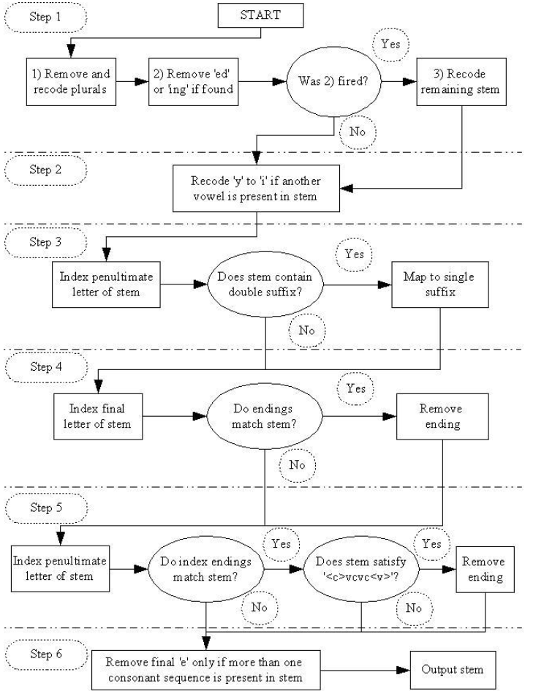
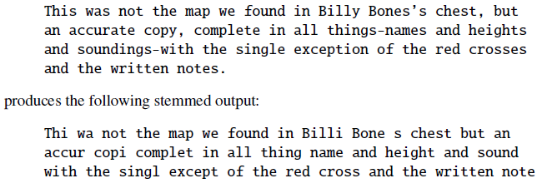
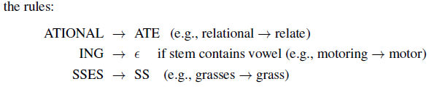
Lemmatization and Stemming
Porter Stemming Algorithm
Notes:
포터 스테밍 알고리즘
현태가 변한 단어로부터 군더더기 제거 / 원래 모습을 찾는것.
위와같이 sing 같은 모든 경우를 커버할 수 있도록 정리한 알고리즘이 스태밍 알고리즘
영어를 위한 표준 알고리즘 사실상!!

Slide 33
Sentence Segmentation
Punctuation . ? !
Mr. Mrs. Inc.
Or
I am boy. You are a girl.
Notes:
? 와 ! 는 상대적으로 애매하지만
. 는 명백하게 문장을 구분짓는 경계이다 .
단 mr. mrs. Inc. 와같은 경우 예외
이러한 이유로 sentence tokenization 과 word tokenization이 같이 이루어져야한다.
일반적으로 binary classifier 들은 machine learnin을 통해 학습된다.
이 것을 통해 period 가 단어의 일부인지 문장 구분인지 구분.

Slide 34
Minimum Edit Distance
Graffe
->Giraffe ? Grail ? Graf
Human -> Giraffe
Machine -> ???
Stanford President John Hennessy
Stanford University President John Hennessy
Coference
Notes:
단어 형태소 분석하고 나서 기존의 corpus 집합과 새로운 string 을 분석하는 과정이 필요하다 .

Slide 35

Minimum Edit Distance
Alignment
Operations like + / * / - / substitution
Notes:
단어 형태소 분석하고 나서 기존의 corpus 집합과 새로운 string 을 분석하는 과정이 필요하다 .
MED 는 두 스트링 간 비교에서 최소 개수의 editing operation 에 의해서 결정된다.
다음은 INTENTION 과 EXECUTION 의 비교이다.
D 는 삭제
S 는 대체
I 는 삽입
따라서 위의 두 스트링 간의 차이는 5 이다.

Slide 36
Minimum Edit Distance
Levenshtein Distance
Notes:
레번슈타인 거리는 간단하게 operations간에 가중치를 주는것이다.
Insertion, deletion 같은경우 1
Substitution 같은 경우는 2 ( 대체도 빼고 더하는 op 이므로 따지고 보면 cost 2 이다)
따라서 레번슈타인 거리는 8이다.

Slide 37
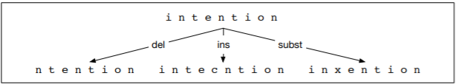
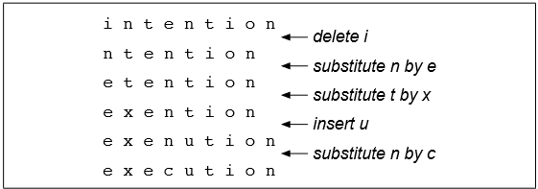
The Minimum Edit Distance Algorithm
Dynamic Programming
Intention to Execution
Notes:
그러면 어떻게 minimum edit distanc를 찾을 수 있을까?
왼쪽은 intention 이 execution 으로 minimum edit distance를 계산하는 과정입니다.
Search task
각 다른 방법에서 가장 짧은 거리를 같는 state를 매번 선택한다.
동적 프로그래밍
어떤 문제를 풀기 위해 그 문제를 더 작은 문제의 연장선으로 생각하고, 과거에 구한 해를 활용하는 방식의 알고리즘을 총칭한다. 어떤것을 구하기 위해서 계산을 또하고 하는 문제를 풀 때 효과를 발휘
오른쪽은 각각 del / ins / subst 의 operatio을 했을 때 결과를 나타낸다. 즉 이것들이 subproblem 이된다.
각 subproblem들을 모아서 가장 적은 cost를 들고 edit distance 를 구하는것이 여기서의 핵심.

Slide 38


The Minimum Edit Distance Algorithm
Dynamic programing
Edit Distance Algorithm
D[i,j] : edit distance between string X[i] and string Y[j]
Levenshtein distance

Slide 39
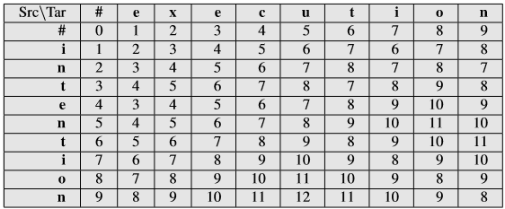
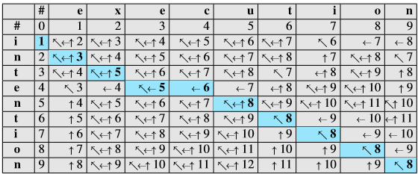
The Minimum Edit Distance Algorithm
The edit distance matrix using Levenshtein distance and Backtrace
Notes:
왼쪽은 레번슈타인을 이용한 matrix
오른쪽은 그것을 backtrace 하여 분석한 결과

Slide 40
5. Summary

Slide 41
Summary
Regular expression / text normalization
Word segmentation / normalization / sentence segmentation
Stemming / minimum edit distance
Regular expression
Concatenation, disjunction, counters, anchors,
Word tokenization and normalization
Porter algorithm
Minimum edit distance
Dynamic programming , alignments

